Slide 1
BÁO CÁO BÀI TẬP NHÓM
QUẢN TRỊ DỰ ÁN CNTT

Slide 2
NHÓM 1
LÊ VŨ BẢO 42K14
THÁI QUỲNH NHƯ 42K21
NGUYỄN THỊ NGỌC TRÂM 42K21
ĐẶNG THỊ YẾN NHI 42K21
BÙI THỊ PHƯƠNG THÚY 42K21
NGUYỄN THỊ NGỌC MY 42K14
GIÁO VIÊN HƯỚNG DẪN: CAO THỊ NHÂM

Slide 3

NỘI DUNG BÁO CÁO
1
QUẢN TRỊ DỰ ÁN
2
DELIVERABLES

Slide 4
GIỚI THIỆU
MỘC HÒA BÌNH là thành viên của Công ty Cổ phần xây dựng và Kinh doanh địa ốc Hòa Bình, chuyên sản xuất đồ mộc, cửa gỗ, trang trí thiết bị nội thất các công trình nhà ở cao cấp, resort và các công trình công nghiệp.
Địa chỉ: 34 Phạm Ngọc Thạch, Phường 6, Quận 3, TP.HCM

Slide 5
QUẢN TRỊ DỰ ÁN
1. Cơ cấu tổ chức (Phân chia công việc)
2. Các phương thức communication
3. Phương thức quản lý cấu hình dự án
4. Phương thức phát triển dự án (Waterfall hay SCRUM)
5. Phương thức tracking tiến độ và “actual duration” công việc
6. Tổng chi phí dự án (theo plan và theo actual)
7. Thống kê effort theo plan và effort thực tế của từng member →biểu đồ

Slide 6


QUẢN TRỊ DỰ ÁN
8. Đánh giá chất lượng dự án
9. Có những hành động gì để đảm bảo chất lượng?
10. Đánh giá tiến độ dự án tính tới thời điểm hiện tại
11. Đánh giá từng team member: điểm mạnh, điểm yếu
12. Những rủi ro dự án gặp phải, phương án đối phó thực tế
13. Bài học kinh nghiệm rút ra từ dự án
14. Đánh giá chung toàn bộ dự án (0-100 điểm)

Slide 7
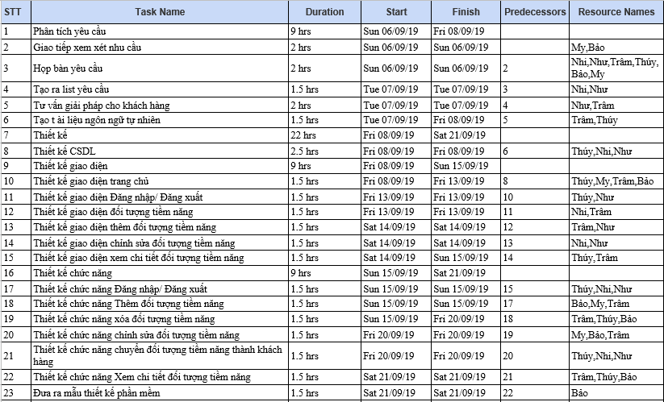
Cơ cấu tổ chức (phân chia công việc)
Link gg: https://docs.google.com/spreadsheets/d/13Jfcf6hOW-L2fPB0GbAQkYPCCPHB7uE2xQcdKV3WNnk/edit#gid=204875823

Slide 8



Các phương thức communication

Slide 9

Phương thức quản lý cấu hình dự án
Sử dụng Github để quản lý cấu hình dự án

Slide 10
Phương thức phát triển dự án
Phát triển dự án theo mô hình SCRUM
Giai đoạn 1
Hoàn thành 30% dự án, gồm các chức năng: Đăng nhập/ Đăng xuất, Tìm kiếm khách hàng tiềm năng.
Giai đoạn 2
Hoàn thành 60% dự án, gồm các chức năng Quản lý khách hàng; Quản lý cơ hội.
Giai đoạn 3
Hoàn thành 100% dự án, gồm các chức năng Hoạch định chiến dịch; tính năng Hoạt động.

Slide 11
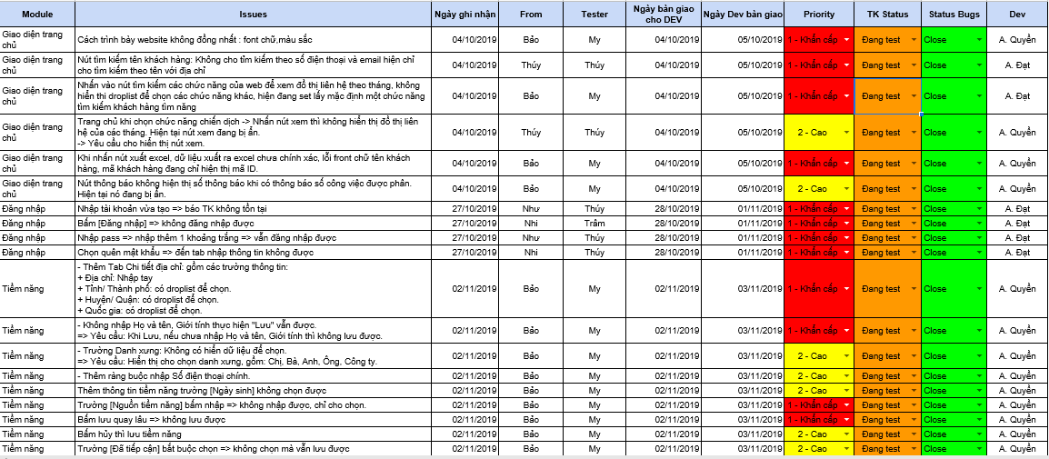
Phương thức tracking tiến độ và “actual duration” công việc
- Dùng excel google online
- Tracking với bên outsourcing

Slide 12

Phương thức tracking tiến độ và “actual duration” công việc
- Tracking nội bộ các thành viên nhóm 1
Link gg: https://docs.google.com/spreadsheets/d/13Jfcf6hOW-L2fPB0GbAQkYPCCPHB7uE2xQcdKV3WNnk/edit#gid=204875823

Slide 13
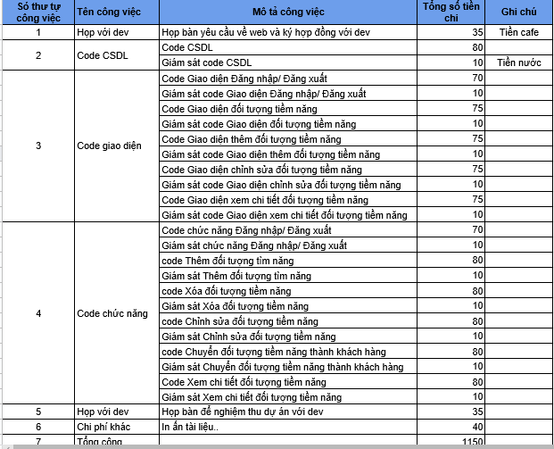
Tổng chi phí dự án (theo plan và theo actual)

Slide 14
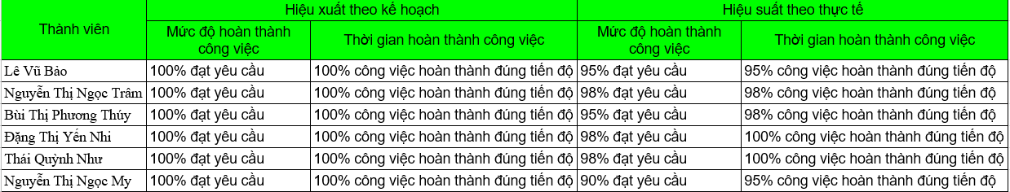
Thống kê effort theo plan và effort thực tế của từng thành viên

Slide 15
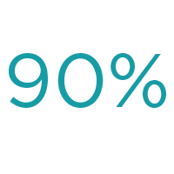
Đánh giá chất lượng dự án

Slide 16
Có những hành động gì để đảm bảo chất lượng
- Viết test case kiểm thử chặt chẽ.
- Sử dụng các công cụ hỗ trợ như trello, Google sheet.
- Để đảm bảo chất lượng thì 1 chức năng sẽ có 2 thành viên test.
- Khi hoàn thành hạng mục chức năng nào thì team sẽ meeting để review chức năng đó.
- Thường xuyên họp nhóm đảm bảo tiến độ công việc.
- Hỗ trợ lẫn nhau trong công việc.

Slide 17
Đánh giá tiến độ dự án tới thời điểm hiện tại

Slide 18
Đánh giá từng member
Điểm mạnh: Có trách nhiệm với công việc được giao, phân tích tốt các yêu cầu, hỗ trợ các thành viên khác khi xong việc bản thân.
Điểm yếu: Quản lý thời gian chưa được tốt
LÊ VŨ BẢO

Slide 19
Đánh giá từng member
Điểm mạnh: Chăm chỉ, có trách nhiệm với công việc của bản thân, tư duy tốt, chủ động trong hoạt động nhóm và góp ý để hoàn thành tốt dự án, hỗ trợ các thành viên khác khi xong việc bản thân.
Điểm yếu: giao tiếp kém, trình bày ý tưởng chưa được rõ ràng và khó hiểu
ĐẶNG THỊ YẾN NHI

Slide 20
Đánh giá từng member
Điểm mạnh: Có tinh thần trách nhiệm cao, hoàn thành các nhiệm vụ được giao đúng hạn, luôn quan tâm đến các thành viên trong nhóm.
Điểm yếu: Khả năng diễn đạt chưa tốt
NGUYỄN THỊ NGỌC TRÂM

Slide 21
Đánh giá từng member
Điểm mạnh: Hoàn thành tốt các công việc được phân công, năng suất làm việc hiệu quả, phân tích tốt yêu cầu, giúp đỡ các thành viên trong nhóm
Điểm yếu: Quản lý thời gian chưa chặt chẽ
THÁI QUỲNH NHƯ

Slide 22
Đánh giá từng member
Điểm mạnh: siêng năng, có trách nhiệm với công việc của bản thân luôn cố gắng hoàn thành công việc tốt nhất, chủ động trong hoạt động nhóm , đóng góp ý kiến nhiệt tình trong hợp nhóm để hoàn thành tốt dự án, hỗ trợ các thành viên khác khi được giao nhiệm vụ chung.
Điểm yếu: Thiếu lập trường,trình bày ý tưởng chưa được rõ ràng và khó hiểu.
BÙI THỊ PHƯƠNG THÚY

Slide 23
Đánh giá từng member
Điểm mạnh: Chăm chỉ, biết lắng nghe, luôn cố gắng hoàn thành tốt nhiệm vụ được phân công.
Điểm yếu: Phân tích yêu cầu chậm.
NGUYỄN THỊ NGỌC MY

Slide 24
Những rủi ro dự án gặp phải, phương án đối phó thưc tế
Những rủi ro dự án gặp phải:
RỦI RO | MỨC ĐỘ RỦI RO
Tốn thời gian trong việc lấy yêu cầu khách hàng | Cao
Các thành viên không đồng quan điểm khi phân tích yêu cầu khách hàng | Cao
Thời gian của mỗi thành viên khác nhau nên việc họp bàn trực tiếp gặp khó khăn | Thấp
Bên đối tác outsourcing không hoàn thành đúng tiến độ, dẫn đến việc kéo dài dự án | Thấp
Text | Content Here

Slide 25
Những cách khắc phục rủi ro
Tiến hành vừa lấy yêu cầu vừa tiến hành code, những yêu cầu nào đã rõ thì cho thực hiện trước.
Phải lên kế hoạch khảo sát chi tiết từng chức năng
Giám sát, hối thúc bên đối tác outsourcing để đảm bảo tiến độ
Phải có chính sách đãi ngộ thoả đáng về lương, môi trường làm việc
- Chia nhỏ từng công việc, họp bàn với các thành viên để xác định thời gian cho chính xác.

Slide 26
Bài học kinh nghiệm rút ra từ dự án
- Cần phải cố gắng nâng cao kỹ năng teamwork để hoàn thành dự án một cách chất lượng và hiệu suất tốt nhất.
- Biết quản lý công việc, sắp xếp theo thứ tự quan trọng, mức độ ưu tiên của từng công việc, để có thể hoàn thành tất cả mọi việc đúng hạn.
- Biết cách tìm kiếm sự giúp đỡ của các thành viên trong nhóm để hỗ trợ để quản lý được nhiệm vụ của mình , không ảnh hưởng đến tiến độ dự án.

Slide 27
Bài học kinh nghiệm rút ra từ dự án
- Cần phải có kỹ năng lập kế hoạch.
- Kỹ năng chia đúng người đúng việc giúp tốc độ làm việc của team nhanh hơn, giao việc phù hợp với mỗi cá nhân thì chỉ mất một khoảng thời gian ngắn để hoàn thành. - Có kỹ năng quản lý thời gian.
- Có kỹ năng giao tiếp.

Slide 28
DELIVERABLES
Background: Hiện tại công ty Mộc Hòa Bình chưa có công cụ nào để quản lý khách hàng hiệu quả.
Purpose: Xây dựng một website CRM để công ty Mộc Hòa Bình quản lý thông tin khách hàng tốt hơn.
Goal: Ngày 17/11/2019, team CNTT sẽ hoàn thành được 30% công cụ quản lý khách hàng doanh nghiệp cho dự án CRM Mộc Hòa Bình
Sản phẩm nghiệm thu đợt 1 gồm:
Tài liệu hướng dẫn: Đăng nhập/ Đăng xuất, đổi mật khẩu, sử dụng tính năng Tìm kiếm khách hàng tiềm năng.

Slide 29
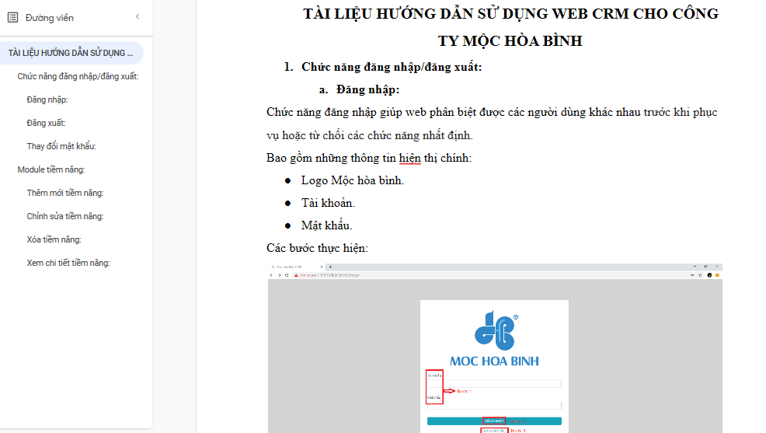
DELIVERABLES
Link tài liệu hướng dẫn: https://docs.google.com/document/d/1y_QZPk8W4QPQ0YpS66jNN4K9fVgrdRZ97ghDnfVKbMw/edit#heading=h.ot7h9neomx06

Slide 30
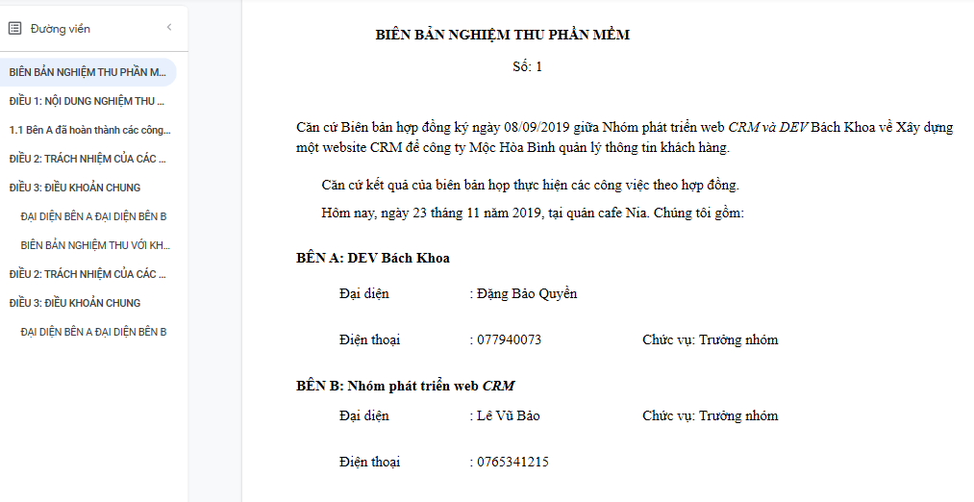
DELIVERABLES
Link biển bản nghiệm thu: https://docs.google.com/document/d/12Fyg9xHTpGK1wu6zuc7cY8lR35_v6U_RUR690wUQrB0/edit

Slide 31
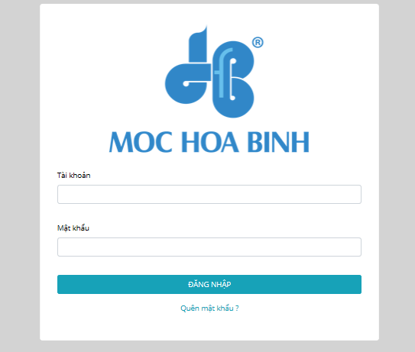
DEMO

Slide 32

Thank You
Insert the Sub Title of
Your Presentation

